Slide 1
Ang Pinagmulan ng Ating Komunidad

Slide 2
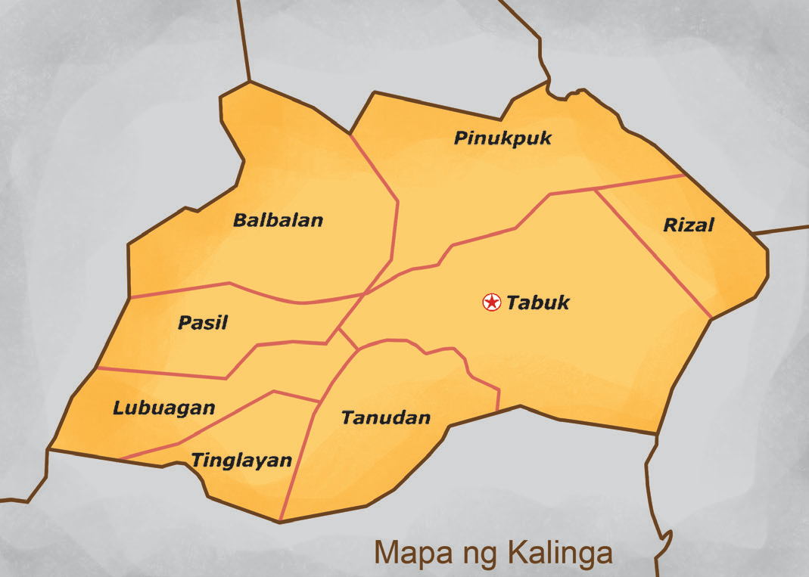
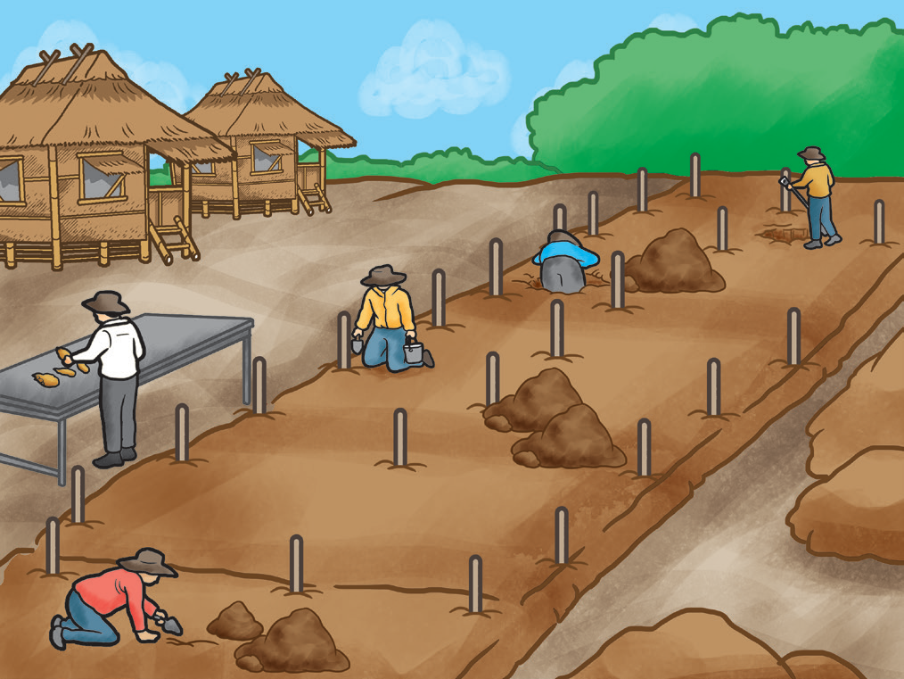
Ang Pinagmulan ng Ating Komunidad
Ayon sa kuwento ng kasaysayan, may mga taong unang nanirahan sa Pilipinas tinatayang may mahigit pitong daang libong taon na ang nakalipas.
Noong taong 2014, natagpuan ng mga siyentipiko sa Rizal, Kalinga ang kagamitang bato at ang mga labi ng mga kinatay na rhinoceros. Ang mga ito ay ebidensiyang nagpapatunay na ang mga unang tao sa ating bansa ay nanirahan doon.

Slide 3
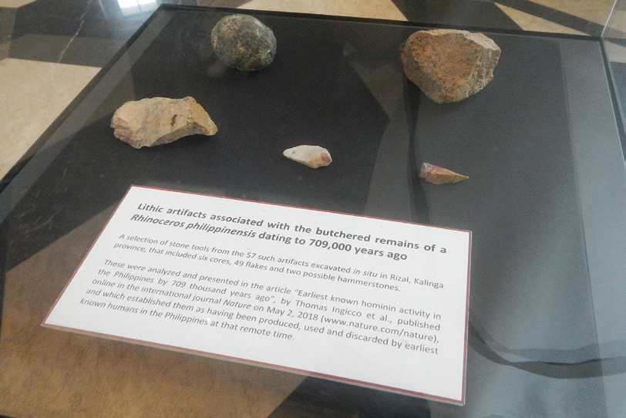
Mga Tao sa Callao
Ito ay mga kagamitang bato, mga kagamitan ng mga taong nanirahan sa Kalinga. Natagpuan ang mga ito sa tabi ng mga labi ng kanilang kinatay na mga hayop tulad ng usa, bayawak, pagong, at stegodon.
Ayon sa mga ebidensiya, pinaniniwalaan na ang unang tao sa Kalinga ay nabuhay sa pangangalap o pagkuha ng makakain sa mga puno at halaman at pangangaso.

Slide 4
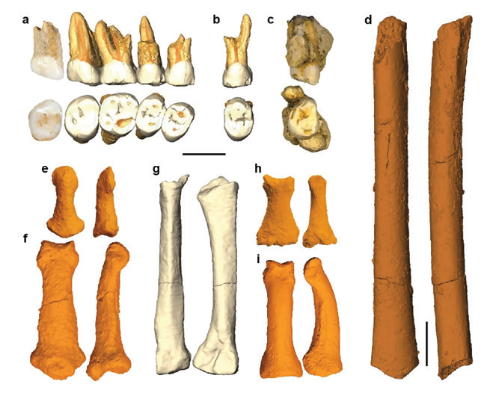
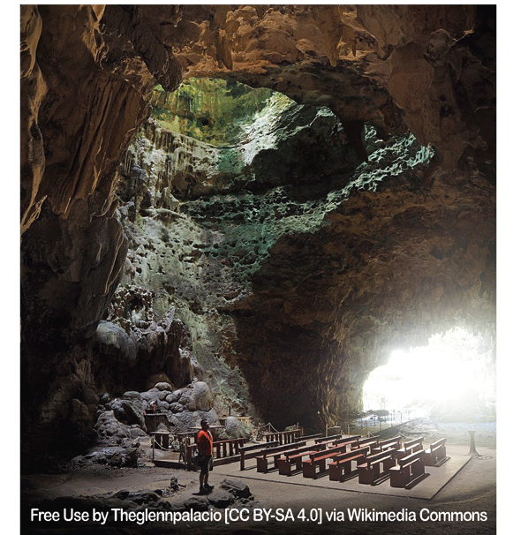
Mga Tao sa Callao
Natagpuan noong 2007 sa Kuweba ng Callao, Peñablanca, Cagayan ang buto ng paa ng maliit na tao. Ito ay tinatayang may 67,000 taon na. Noong Abril 2019 naman, ibinalita ng mga siyentipiko na nakahukay silang muli roon noong 2011 at 2015 ng pitong ngipin, dalawang buto ng kamay, tatlong buto ng paa, at isang buto ng hita na tinatayang mula sa tatlong tao: dalawang matanda at isang bata Tinawag silang mga Taong Luzonensis.

Slide 5
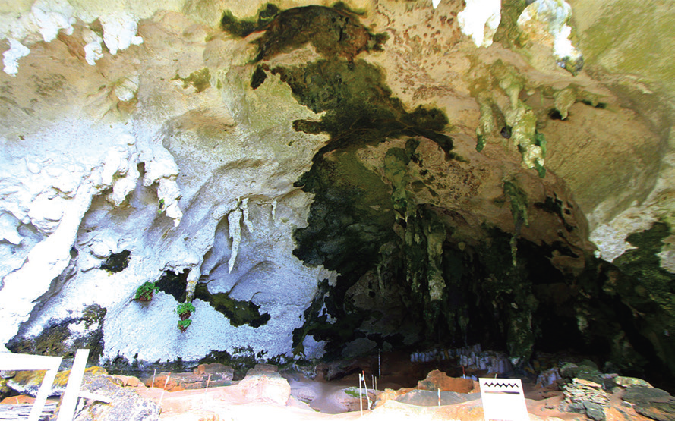
Mga Taong Tabon
Ayon sa pananaliksik ng mga siyentipiko, ang mga komunidad sa Palawan ay nagsimula mahigit 30,000 taon na ang nakalipas. May mga labi ng buto ng tao ang natagpuan sa Kuweba ng Tabon. Nabuhay ang mga taong Tabon sa pamamagitan ng pangangaso at pagkuha ng halamang makakain.
Gumamit sila ng mas pino o makinis na kasangkapang bato. May uling din na natagpuan sa kuweba. Ang mga ito ang ebidensiyang nagpapatunay na sila ay gumamit ng apoy.

Slide 6
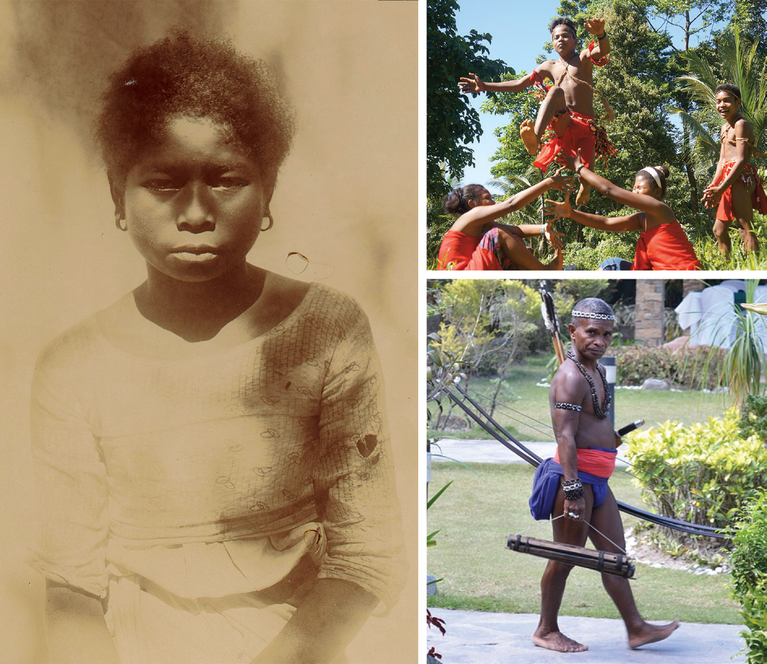
Unang Tao sa Iba Pang Komunidad
Sa Batangas, Bulacan, Bataan, at Rizal, may iba pang nahukay na mga kagamitan ng mga tao na nabuhay 10,000 taon na ang nakalipas. Ang mga kagamitang ito ay nagpapakita na maunlad na ang kaalaman at teknolohiya nila. Ang mga ito ay mas marami at sadyang pinakinis. Ang mga ito ay ginamit nila sa pag-aalis ng balat at paghahati ng laman ng mga nahuhuling hayop.

Slide 7
Unang Tao sa Iba Pang Komunidad
Sa Luzon at Visayas, kinikilala ang mga Aeta bilang mga unang tao sa ilang komunidad. Ang mga Aeta ay kilala rin sa katawagang Ita, Ayta, o Negrito. May iba’t ibang grupo ng Aeta sa Pilipinas. Karamihan sa kanila ay matatagpuan sa kabundukan ng Zambales, Sierra Madre, Panay, at Negros. Sila ay nanirahan sa mga silungan.

Slide 8
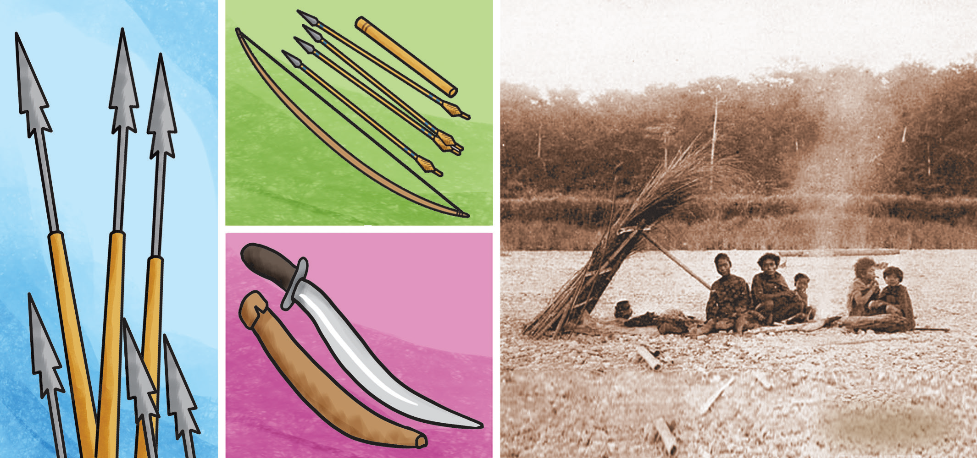
Unang Tao sa Iba Pang Komunidad
Nabuhay ang mga Aeta sa pamamagitan ng pangangalap ng mga bunga o halaman, pangangaso, at pangingisda ng kanilang makakain. Ang kanilang kagamitan ay pana, sibat, at itak. Gumagawa rin sila ng bitag upang makahuli ng mga hayop na kanilang pagkain.

